Slide 1
CONDICIONALES
IF/ELSE y SWITCH
Alan Vallvé

Slide 2
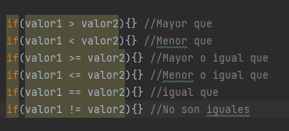
if statement
En programación, cuando queremos comprobar que uno o varios datos cumplan ciertos criterios, utilizamos la expresión condicional if(condición)
Este condicional siempre espera un resultado que sea true o false, podemos utilizar un booleano para esto, o una de las siguientes operaciones:

Slide 3
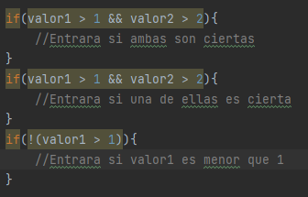
Operadores lógicos
Los operadores lógicos sirven para concatenar varias condiciones seguidas, o negar expresiones:
&& (and) : Para que se devuelva el valor «verdadero», ambas condiciones deben ser verdaderas
|| (or): Para que devuelva el valor «verdadero», valdría con que una de las dos lo sea.
! (negación): El operador de negación, devuelve el valor contrario al que sea el resultado habitual de la condición.

Slide 4
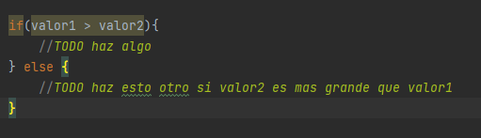
else condition
Cuando la condición de un if no se cumple, podemos añadir la palabra reservada else
Es decir, que si la condición escrita en el if es negativa, entonces ejecutaremos el bloque de código que pongamos en el else:

Slide 5
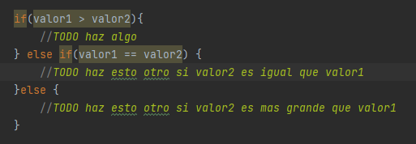
else if condition
Nos podemos encontrar en el caso que no queramos que se ejecute el código del else a menos que se cumpla cierta condición, para estos casos, tenemos el operador else if

Slide 6
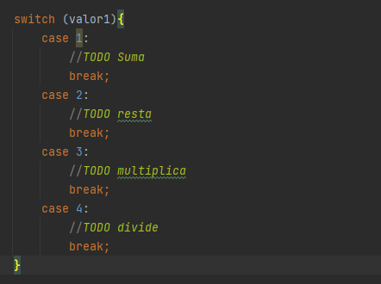
condicional Switch
El condicional switch es útil cuando se puede dar una condición de múltiples posibilidades.
Por ejemplo, tenemos X valor, que podría encontrarse en un rango entre 1 y 4, y según qué número sea, queremos que nuestro código realice una acción u otra.

Slide 7
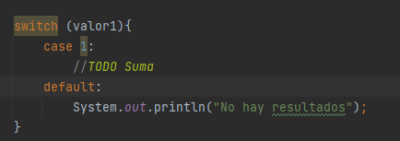
Parámetros de switch
case: Para definir cada caso que se puede dar, utilizamos la palabra case
break (opcional): La palabra reservada break sirve para terminar nuestro código del case
default (opcional): Si no hay ninguna coincidencia, podemos utilizar default para ejecutar un código por defecto.

